Slide 1


Slide 2






تعيين تلميذ(ة) للإجابة
توجيهات و شرح التعليمات
عرض فيديو
المرور بين الصفوف للمساعدة و تصحيح الإنجازات
عمل في ثنائيات
نهاية الشريط، المرور إلى الشريحة الموالية.

Slide 3

تنظيم حصص الأسبوع التربوي الأول
اليوم 4 -
اليوم 1 -
نشاط اعتيادي (10)
ورشة الكتابة: الإملاء (30)
ورشة الكتابة : إنتاج كتابي - الحصة 1 (30)
نشاط اعتيادي (10)
المعجم (30)
الاستماع والتحدث (30)
اليوم 5 -
اليوم2 -
نشاط اعتيادي (10)
قراءة : استثمار النص (30)
ورشة الكتابة : إنتاج كتابي - الحصة 2 (30)
نشاط اعتيادي (10)
قراءة : التوقع والتحقق الفهم العام 30 د
قراءة : تعلم استراتيجية الفهم 30 د
اليوم 6 -
اليوم 3 -
نشاط اعتيادي (30)
شكل و فهم (40)
نشاط اعتيادي (10)
قراءة : استثمار الاستراتيجية (30)
ورشة الكتابة: الصرف والتحويل (30)
Révision
Lecture offerte

Slide 4


هيكلة حصة اليوم
تحدي الفهم
إستراتيجية المعاني المتعددة.
"فَنُّ الْكاريكاتور": الحصة الأولى
المعجم المساعد، التوقع والتحقق، الفهم

Slide 5

عند نهاية الحصة
على الأقل 80% من المتعلمين سيكونون قادرين على:
توظيف استراتيجية المعاني المتعددة؛
فهم أحداث الحكاية المسموعة.

Slide 6

مرحبا بكم ، سننطلق في حصة اللغة العربية..
اختــتام الحــصة
استـماع وتحدث
معــــــــــجم
نشاط اعتيادي

Slide 7

قبل أن نبدأ حصة اليوم سأذكركم بشروط الحصول على نجمة السلوك الجيد.
في كل حصة سيفوز ثلاثة منكم بالنجمة
اختــتام الحــصة
استـماع وتحدث
معــــــــــجم
نشاط اعتيادي
أَثْناءَ ٱلْعَمَلِ في ثُنائِيّاتٍ أُقَدِّمٌ إِجابَتي لِزَميلي وَ أُناقِشُ إِجابَتَهُ.

Slide 8


ضعوا اللوحة والكراسة في القمطر.
اختــتام الحــصة
استـماع وتحدث
معــــــــــجم
نشاط اعتيادي

Slide 9
أنشطة اعتيادية
تحدي الفهم

Slide 10

في حصة اليوم، ستتدربون على الإجابة بسرعة عن أسئلة للفهم على شكل اختيار من متعدد.
اختــتام الحــصة
استـماع وتحدث
معــــــــــجم
نشاط اعتيادي

Slide 11

خذوا ألواحكم.
اختــتام الحــصة
استـماع وتحدث
معــــــــــجم
نشاط اعتيادي

Slide 12
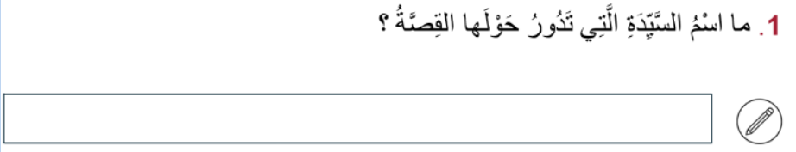
اقرؤوا السؤال وحددوا المطلوب. سأعرض عليكم النص. عليكم إيجاد الجواب قبل اختفاء النص.
اختــتام الحــصة
استـماع وتحدث
معــــــــــجم
نشاط اعتيادي

Slide 13
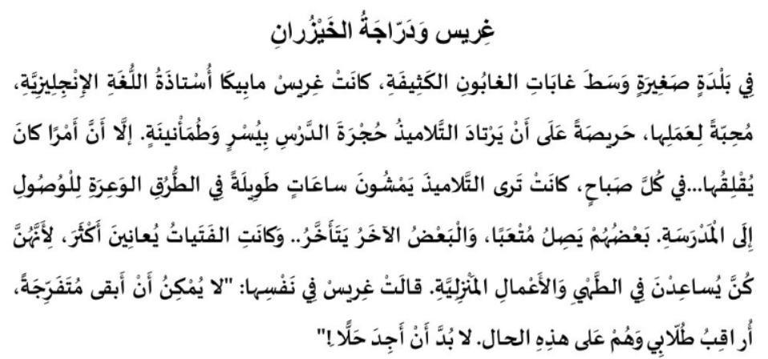
انتبهوا سيختفي النص بعد 10 ثوان. من وجد الجواب يحتفظ به لنفسه.
اختــتام الحــصة
استـماع وتحدث
معــــــــــجم
نشاط اعتيادي

Slide 14
اكتبوا حرف الجواب الصحيح على ألواحكم.
اختــتام الحــصة
استـماع وتحدث
معــــــــــجم
نشاط اعتيادي
غِريسْ مابيكا

Slide 15
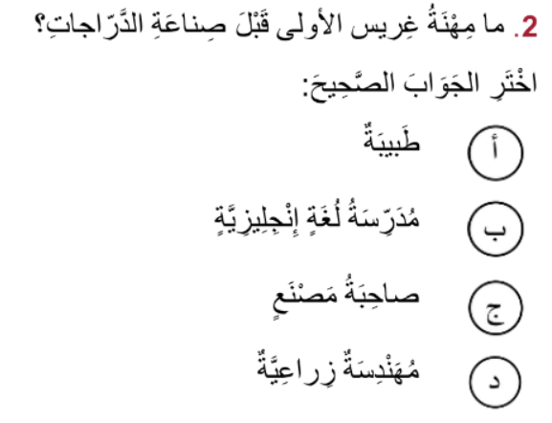
اقرؤوا السؤال وحددوا المطلوب. سأعرض عليكم النص. عليكم إيجاد الجواب قبل اختفاء النص.
اختــتام الحــصة
استـماع وتحدث
معــــــــــجم
نشاط اعتيادي

Slide 16
انتبهوا سيختفي النص بعد 10 ثوان. من وجد الجواب يحتفظ به لنفسه.
اختــتام الحــصة
استـماع وتحدث
معــــــــــجم
نشاط اعتيادي

Slide 17
اكتبوا حرف الجواب الصحيح على ألواحكم.
اختــتام الحــصة
استـماع وتحدث
معــــــــــجم
نشاط اعتيادي

Slide 18

صححوا. من وجد جميع الإجابات؟ من يشرح جوابه؟
اختــتام الحــصة
استـماع وتحدث
معــــــــــجم
نشاط اعتيادي

Slide 19
ستقرؤون النص قراءة جماعية . من يريد أن يقود القراءة؟
-يحرص الأستاذ على تتبع مشاركة الجميع في القراءة الجماعية.
اختــتام الحــصة
استـماع وتحدث
معــــــــــجم
نشاط اعتيادي

Slide 20
معجم
2
استراتيجية المعاني المتعددة.

Slide 21
درسنا اليوم : استراتيجية ٱلْمَعاني ٱلْمُتَعَدِّدَةِ؛ تابعوا الشريط لتعرف خطوات تحديد المعاني المتعددة لكلمة. انتبهوا
اختــتام الحــصة
استـماع وتحدث
معــــــــــجم
نشاط اعتيادي
إسْتْراتيجِيَّةُ ٱلْمَعاني ٱلْمُتَعَدِّدَةِ.

Slide 22

عرض فيديو استراتيجية المعاني المتعددة
اختــتام الحــصة
استـماع وتحدث
معــــــــــجم
نشاط اعتيادي

Slide 23
من يذكرنا بالخطوات؟
اختــتام الحــصة
استـماع وتحدث
معــــــــــجم
نشاط اعتيادي
إسْتْراتيجِيَّةُ ٱلْمَعاني ٱلْمُتَعَدِّدَةِ.

Slide 24
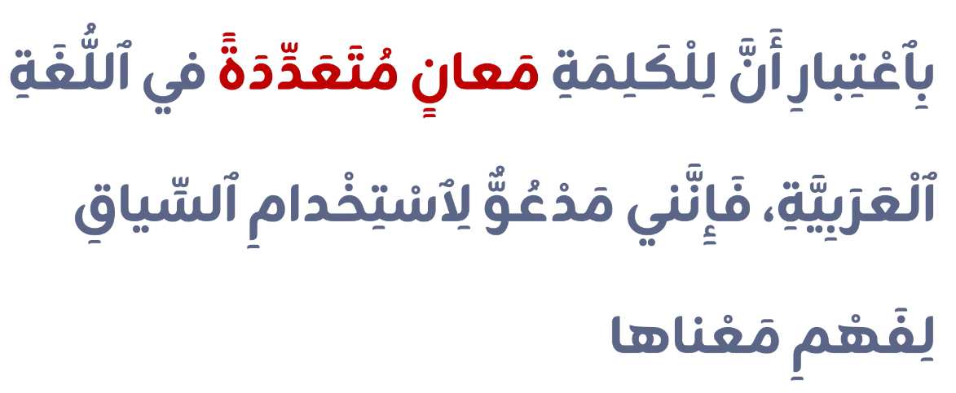
من يقرأ؟
اختــتام الحــصة
استـماع وتحدث
معــــــــــجم
نشاط اعتيادي

Slide 25
اَلآن سنطبق الخطوات لتحديد المعاني المتعددة لكلمة.
اختــتام الحــصة
استـماع وتحدث
معــــــــــجم
نشاط اعتيادي
أُحَدِّدُ مَعْنى ٱلْكَلِمَةِ حَسَبَ سِياقِها في كُلِّ جُمْلَةٍ.
2
أُحَدِّدُ ٱلْكَلِمَةَ ٱلَّتي أَبْحَثُ عَنْ مَعانيها ٱلْمُتَعَدِّدَةِ.
1
أَسْتَنْتِجُ ٱلْمَعانِيَ ٱلْمُتَعَدِّدَةَ لِلْكَلِمَةِ.
3
عادَ ٱلْمُسافِرُ مِنْ رِحْلَتِهِ مُتْعَباً.
عادَ سُفْيانُ صَديقَهُ ٱلْمَريضَ.

Slide 26
ماذا علينا أن نفعل في الخطوة الأولى؟ من يقوم إلى السبورة لتحديد الكلمة ؟
اختــتام الحــصة
استـماع وتحدث
معــــــــــجم
نشاط اعتيادي
أُحَدِّدُ مَعْنى ٱلْكَلِمَةِ حَسَبَ سِياقِها في كُلِّ جُمْلَةٍ.
2
أُحَدِّدُ ٱلْكَلِمَةَ ٱلَّتي أَبْحَثُ عَنْ مَعانيها ٱلْمُتَعَدِّدَةِ.
1
أَسْتَنْتِجُ ٱلْمَعانِيَ ٱلْمُتَعَدِّدَةَ لِلْكَلِمَةِ.
3
عادَ ٱلْمُسافِرُ مِنْ رِحْلَتِهِ مُتْعَباً.
عادَ سُفْيانُ صَديقَهُ ٱلْمَريضَ.

Slide 27
صحيح . الكلمة التي نبحث عن معانيها المتعددة هي: عادَ
اختــتام الحــصة
استـماع وتحدث
معــــــــــجم
نشاط اعتيادي
أُحَدِّدُ مَعْنى ٱلْكَلِمَةِ حَسَبَ سِياقِها في كُلِّ جُمْلَةٍ.
2
أُحَدِّدُ ٱلْكَلِمَةَ ٱلَّتي أَبْحَثُ عَنْ مَعانيها ٱلْمُتَعَدِّدَةِ.
1
أَسْتَنْتِجُ ٱلْمَعانِيَ ٱلْمُتَعَدِّدَةَ لِلْكَلِمَةِ.
3
عادَ ٱلْمُسافِرُ مِنْ رِحْلَتِهِ مُتْعَباً.
عادَ سُفْيانُ صَديقَهُ ٱلْمَريضَ.

Slide 28
الآن . من يحدد معنى كلمة عاد في الجملة الأولى؟ كيف عرفت ذلك؟
اختــتام الحــصة
استـماع وتحدث
معــــــــــجم
نشاط اعتيادي
أُحَدِّدُ مَعْنى ٱلْكَلِمَةِ حَسَبَ سِياقِها في كُلِّ جُمْلَةٍ.
2
أُحَدِّدُ ٱلْكَلِمَةَ ٱلَّتي أَبْحَثُ عَنْ مَعانيها ٱلْمُتَعَدِّدَةِ.
1
أَسْتَنْتِجُ ٱلْمَعانِيَ ٱلْمُتَعَدِّدَةَ لِلْكَلِمَةِ.
3
عادَ ٱلْمُسافِرُ مِنْ رِحْلَتِهِ مُتْعَباً.
عادَ سُفْيانُ صَديقَهُ ٱلْمَريضَ.

Slide 29
كلمة عاد في الجملة الأولى تعني : رجع . يمكن أن نقول :رَجَعَ ٱلْمُسافِرُ مِنْ رِحْلَتِهِ مُتْعَباً.
اختــتام الحــصة
استـماع وتحدث
معــــــــــجم
نشاط اعتيادي
أُحَدِّدُ مَعْنى ٱلْكَلِمَةِ حَسَبَ سِياقِها في كُلِّ جُمْلَةٍ.
2
أُحَدِّدُ ٱلْكَلِمَةَ ٱلَّتي أَبْحَثُ عَنْ مَعانيها ٱلْمُتَعَدِّدَةِ.
1
أَسْتَنْتِجُ ٱلْمَعانِيَ ٱلْمُتَعَدِّدَةَ لِلْكَلِمَةِ.
3
عادَ ٱلْمُسافِرُ مِنْ رِحْلَتِهِ مُتْعَباً.
عادَ سُفْيانُ صَديقَهُ ٱلْمَريضَ.

Slide 30
الآن . من يحدد معنى كلمة عاد في الجملة الثانية؟ كيف عرفت ذلك؟
اختــتام الحــصة
استـماع وتحدث
معــــــــــجم
نشاط اعتيادي
أُحَدِّدُ مَعْنى ٱلْكَلِمَةِ حَسَبَ سِياقِها في كُلِّ جُمْلَةٍ.
2
أُحَدِّدُ ٱلْكَلِمَةَ ٱلَّتي أَبْحَثُ عَنْ مَعانيها ٱلْمُتَعَدِّدَةِ.
1
أَسْتَنْتِجُ ٱلْمَعانِيَ ٱلْمُتَعَدِّدَةَ لِلْكَلِمَةِ.
3
عادَ ٱلْمُسافِرُ مِنْ رِحْلَتِهِ مُتْعَباً.
عادَ سُفْيانُ صَديقَهُ ٱلْمَريضَ.

Slide 31
كلمة عاد في الجملة الثانية تعني : زارَ . يمكن أن نقول :زارَ سُفْيانَ صَديقَهُ ٱلْمَريضَ.
اختــتام الحــصة
استـماع وتحدث
معــــــــــجم
نشاط اعتيادي
أُحَدِّدُ مَعْنى ٱلْكَلِمَةِ حَسَبَ سِياقِها في كُلِّ جُمْلَةٍ.
2
أُحَدِّدُ ٱلْكَلِمَةَ ٱلَّتي أَبْحَثُ عَنْ مَعانيها ٱلْمُتَعَدِّدَةِ.
1
أَسْتَنْتِجُ ٱلْمَعانِيَ ٱلْمُتَعَدِّدَةَ لِلْكَلِمَةِ.
3
عادَ ٱلْمُسافِرُ مِنْ رِحْلَتِهِ مُتْعَباً.
عادَ سُفْيانُ صَديقَهُ ٱلْمَريضَ.

Slide 32
إذن ماهي المعاني المتعددة لكلمة عادَ؟
اختــتام الحــصة
استـماع وتحدث
معــــــــــجم
نشاط اعتيادي
أُحَدِّدُ مَعْنى ٱلْكَلِمَةِ حَسَبَ سِياقِها في كُلِّ جُمْلَةٍ.
2
أُحَدِّدُ ٱلْكَلِمَةَ ٱلَّتي أَبْحَثُ عَنْ مَعانيها ٱلْمُتَعَدِّدَةِ.
1
أَسْتَنْتِجُ ٱلْمَعانِيَ ٱلْمُتَعَدِّدَةَ لِلْكَلِمَةِ.
3
عادَ
رَجَعَ
زارَ

Slide 33
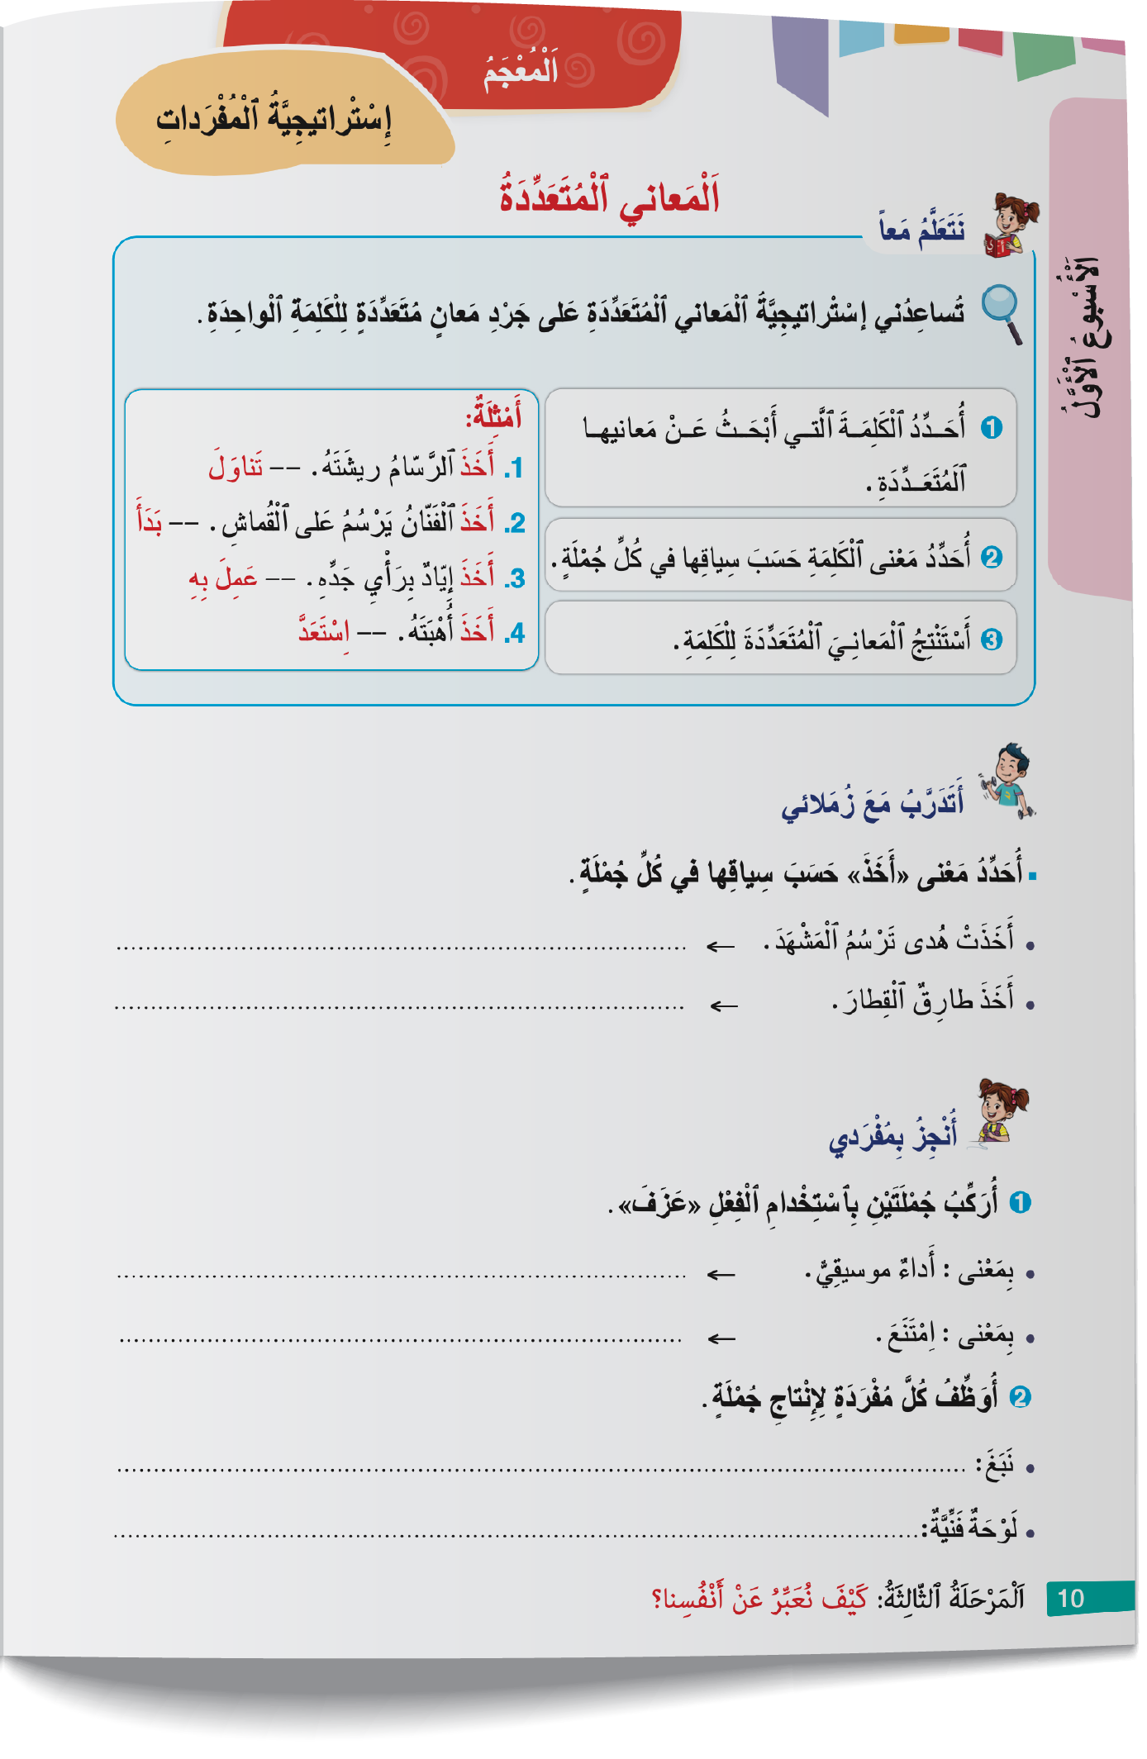
الآن. على الكراسة ص : 10 ، في ثنائيات أجيبوا عن السؤال التالي:
اختــتام الحــصة
استـماع وتحدث
معــــــــــجم
نشاط اعتيادي

Slide 34
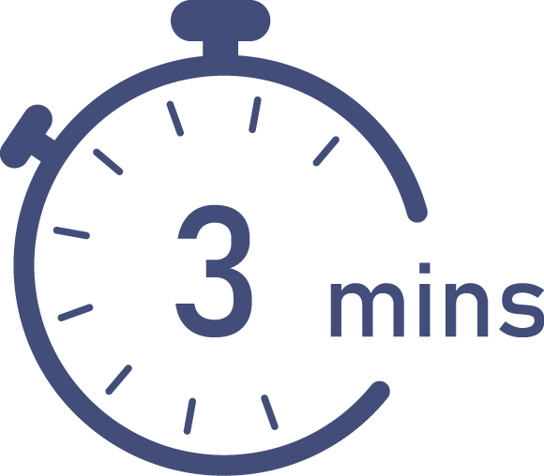
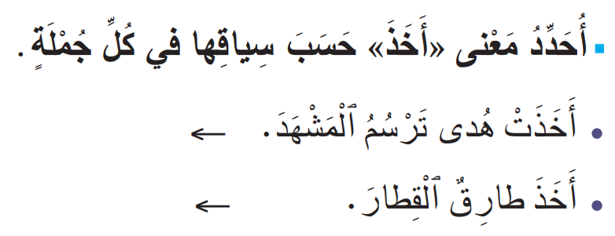
أحدد معنى "أَخَذَ" حسب سياقها في كل جملة.
المرور بين الصفوف وتقديم التغذية الراجعة المناسبة.
اختــتام الحــصة
استـماع وتحدث
معــــــــــجم
نشاط اعتيادي

Slide 35
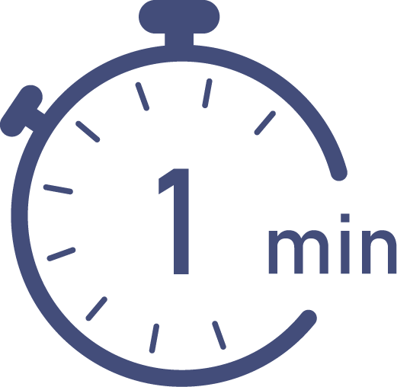
انتهى الوقت؛ كل واحد يناقش مع زميله كيف حصل على الكلمات . معكم دقيقة
اختــتام الحــصة
استـماع وتحدث
معــــــــــجم
نشاط اعتيادي

Slide 36
انتبهوا للتصحيح.
اختــتام الحــصة
استـماع وتحدث
معــــــــــجم
نشاط اعتيادي
أَخَذَتْ: بَدَأَتْ، شَرَعَتْ.
أَخَذَ: رِكَبَ.

Slide 37
الآن بمفردكم أجيبوا عن التمرينين رقم 1و2
اختــتام الحــصة
استـماع وتحدث
معــــــــــجم
نشاط اعتيادي

Slide 38
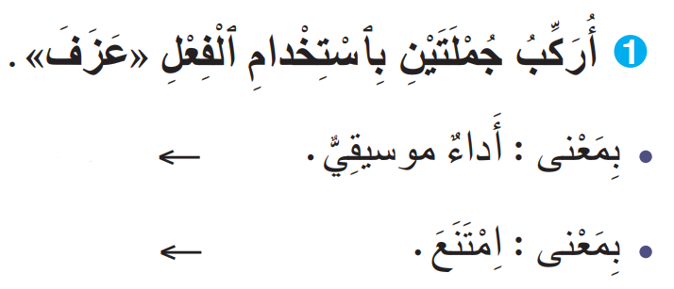
أنجزوا النشاط 1 بشكل فردي.
المرور بين الصفوف وتقديم التغذية الراجعة المناسبة.
اختــتام الحــصة
استـماع وتحدث
معــــــــــجم
نشاط اعتيادي

Slide 39
انتبهوا للتصحيح. هذا نموذج لجمل تتضمن كلمة "عَزَفَ" بِمَعانٍ متعددة
- من يقدم لنا جملا أخرى؟
اختــتام الحــصة
استـماع وتحدث
معــــــــــجم
نشاط اعتيادي
عَزَفَ ٱلْموسيقِيُّ لَحْناً جَميلاً.
عَزَفَ ٱلْجُمْهورُ عَنْ مُشاهَدَةِ ٱلْمُباراةِ.

Slide 40
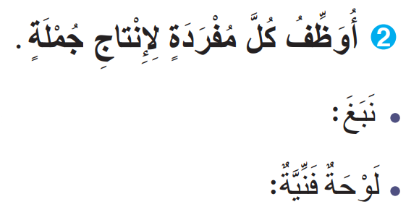
أنجزوا النشاط2 بشكل فردي.
المرور بين الصفوف وتقديم التغذية الراجعة المناسبة.
اختــتام الحــصة
استـماع وتحدث
معــــــــــجم
نشاط اعتيادي

Slide 41
نمر للتصحيح. من يتقاسم معنا الجمل التي أنتجها؟
-يختار الأستاذ بعض الجمل المتضمنة لنفس الكلمة بمعان متعددة و يناقشها مع المتعلمين.
اختــتام الحــصة
استـماع وتحدث
معــــــــــجم
نشاط اعتيادي

Slide 42
استماع وتحدث
3
"فَنُّ ٱلْكاريكاتور": الحصة الأولى
المعجم المساعد، التوقع والتحقق، الفهم

Slide 43

الآن، سنبدأ حصة الاستماع والتحدث. سنستمع إلى حكاية جديدة بعنوان "فَنُّ ٱلْكاريكاتور".
اختــتام الحــصة
استـماع وتحدث
معــــــــــجم
نشاط اعتيادي

Slide 44
قبل أن تستمعوا للنص، ستتعرفون على مفردات ستساعدكم على الفهم.
اختــتام الحــصة
استـماع وتحدث
معــــــــــجم
نشاط اعتيادي
ساخِرَةٌ
اَلْكاريكاتور
هاوٍ
اَلْمُغالاةُ

Slide 45
ما التعريف المناسب لكل كلمة؟
اختــتام الحــصة
استـماع وتحدث
معــــــــــجم
نشاط اعتيادي
اَلْمُبالَغَةُ في ٱلْأَمْرِ.
اَلْكاريكاتور
مَنْ يَعْشَقُ نَوْعاً مِنَ ٱلرِّياضَةِ أَوِ ٱلْعَمَلِ، يُزاوِلُهُ عَلى غَيْرِ ٱحْتِرافٍ.
ساخِرَةٌ
اَلْمُغالاةُ
مُضْحِكَةٌ، مُسْتَهْزِئَةٌ.
رَسْمٌ يُعَبِّرُ عَنْ فِكْرَةٍ بطَريقَةٍ ساخِرَةٍ أَوْ مُضْحِكَةٍ.
هاوٍ

Slide 46
من يقرأ؟
اختــتام الحــصة
استـماع وتحدث
معــــــــــجم
نشاط اعتيادي
اَلْكاريكاتور: رَسْمٌ يُعَبِّرُ عَنْ فِكْرَةٍ بطَريقَةٍ ساخِرَةٍ أَوْ مُضْحِكَةٍ.
ساخِرَةٌ : مُضْحِكَةٌ، مُسْتَهْزِئَةٌ.
اَلْمُغالاةُ : اَلْمُبالَغَةُ في ٱلْأَمْرِ.
هاوٍ: مَنْ يَعْشَقُ نَوْعاً مِنَ ٱلرِّياضَةِ أَوِ ٱلْعَمَلِ، يُزاوِلُهُ عَلى غَيْرِ ٱحْتِرافٍ.

Slide 47
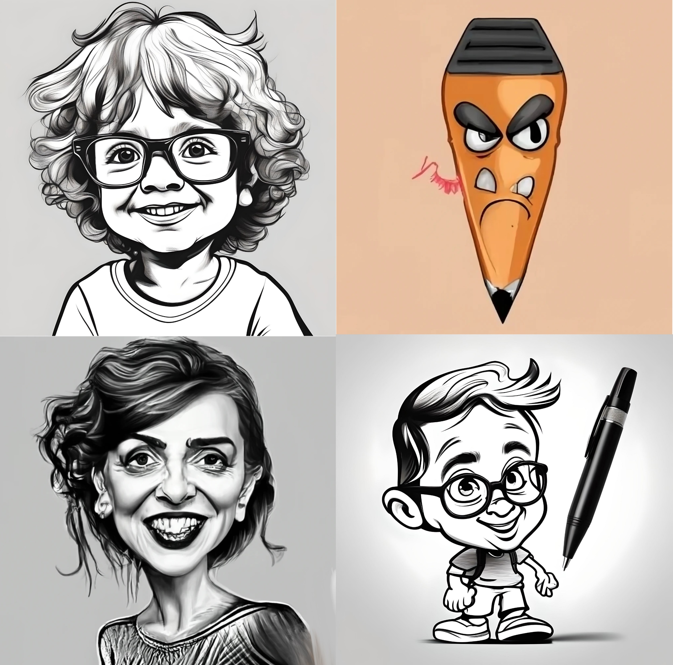
هل تحبون الرسم؟ كيف تعبرون عن أفكاركم بالألوان و الخطوط؟
اختــتام الحــصة
استـماع وتحدث
معــــــــــجم
نشاط اعتيادي
فَنُّ ٱلْكاريكاتورِ

Slide 48
انطلاقا من العنوان والصورة، ما توقعاتكم حول النص؟
اختــتام الحــصة
استـماع وتحدث
معــــــــــجم
نشاط اعتيادي
فَنُّ ٱلْكاريكاتورِ

Slide 49
الآن، استعدوا للاستماع بتركيز للنص السماعي كي تتحققوا من توقعاتكم
اختــتام الحــصة
استـماع وتحدث
معــــــــــجم
نشاط اعتيادي
فَنُّ ٱلْكاريكاتورِ

Slide 50

عرض شريط الحكاية
اختــتام الحــصة
استـماع وتحدث
معــــــــــجم
نشاط اعتيادي

Slide 51
من كان توقعه موافقا لمضمون النص ؟ ما الذي يدل على ذلك من النص المسموع؟
اختــتام الحــصة
استـماع وتحدث
معــــــــــجم
نشاط اعتيادي
فَنُّ ٱلْكاريكاتورِ

Slide 52
الآن، سأعيد تسميع النص، أنصتوا جيدا؛ متى سمعتم هذه المفردات ارفعوا اليد.
اختــتام الحــصة
استـماع وتحدث
معــــــــــجم
نشاط اعتيادي
ساخِرَةٌ
اَلْكاريكاتور
هاوٍ
اَلْمُغالاةُ

Slide 53
انصوا
اختــتام الحــصة
استـماع وتحدث
معــــــــــجم
نشاط اعتيادي

Slide 54
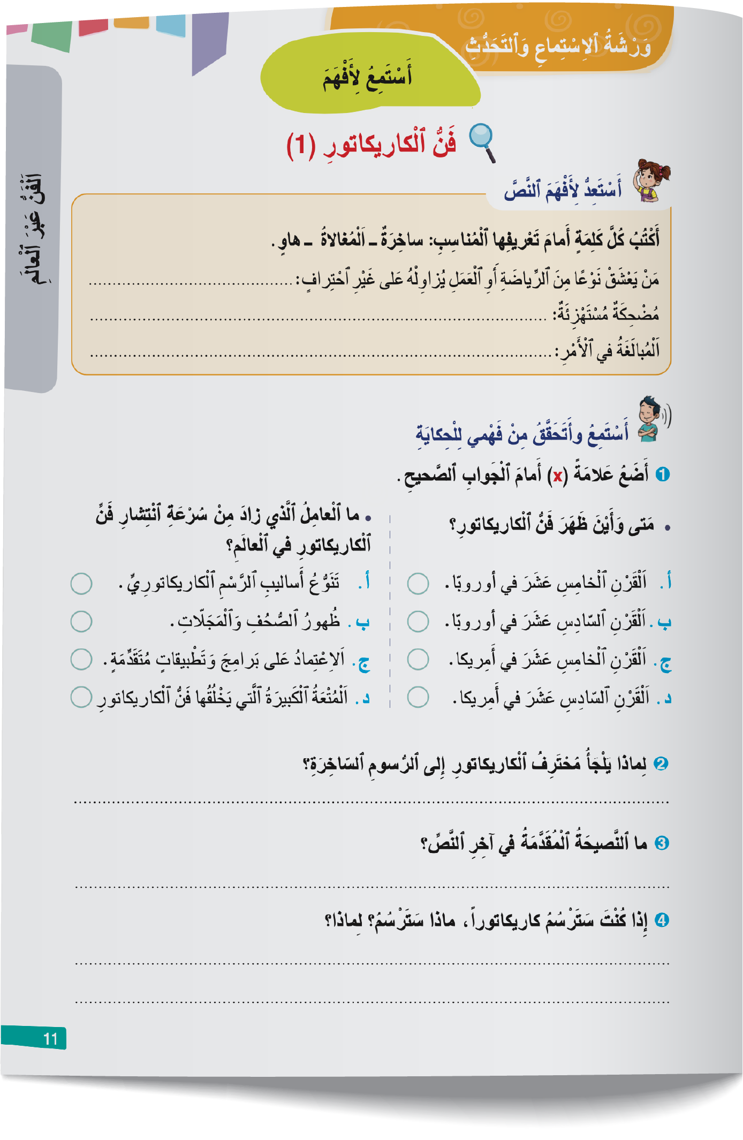
اختــتام الحــصة
استـماع وتحدث
معــــــــــجم
نشاط اعتيادي
خذوا كراساتكم، الصفحة 11.

Slide 55
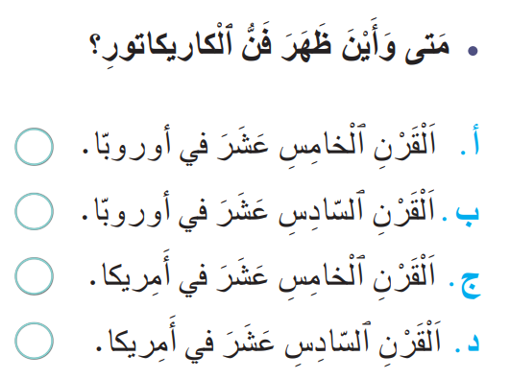
اختــتام الحــصة
استـماع وتحدث
معــــــــــجم
نشاط اعتيادي
أجيبوا عن السؤال الأول بوضع علامة. لديكم عشرون ثانية.

Slide 56
اختــتام الحــصة
استـماع وتحدث
معــــــــــجم
نشاط اعتيادي
صححوا. من يقدم الجواب في جملة تامة؟


Slide 57
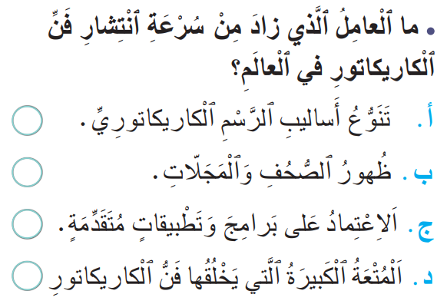
اختــتام الحــصة
استـماع وتحدث
معــــــــــجم
نشاط اعتيادي
أجيبوا عن السؤال الموالي

Slide 58
اختــتام الحــصة
استـماع وتحدث
معــــــــــجم
نشاط اعتيادي
صححوا. من يقدم الجواب في جملة تامة؟


Slide 59

اختــتام الحــصة
استـماع وتحدث
معــــــــــجم
نشاط اعتيادي
أجيبوا عن السؤال رقم 2 لديكم عشرون ثانية.

Slide 60
اختــتام الحــصة
استـماع وتحدث
معــــــــــجم
نشاط اعتيادي
من يقدم لنا إجابته؟

Slide 61
اختــتام الحــصة
استـماع وتحدث
معــــــــــجم
نشاط اعتيادي
صححوا
يَلْجَأُ مُحْتَرِفُ ٱلْكاريكاتورِ إلِى ٱلرُّسومِ ٱلسّاخِرَةِ
لِأَنَّهُ وَسيلَةٌ فَنِّيَّةٌ يَمْزِجُ خِلالَها ٱلْفَنّانُ ٱلْحَقيقَةَ بِٱلْخَيالِ، تَعْبيراً عَنْ فِكْرَةٍ مُعَيَّنَةٍ.
لِأَنَّهُ يَسْعى بِها إِلى إيصالِ رَسائِلِهِ، بِطَريقَةٍ هَزْلِيَّةٍ، تَخْلُقُ لَدى ٱلْمُتَلَقّي شُعوراً بِٱلْمَرَحِ وَٱلتَّسْلِيَةِ.
لِأَنَّهُ وَسيلَةٌ فَنِّيَّةٌ لِلتَّعْبيرِ عَنِ ٱلْآراءِ بِشَأْنِ ٱلْقَضايا ٱلَّتي تَطْرَأُ عَلى ٱلْمُجْتَمَعِ.

Slide 62

اختــتام الحــصة
استـماع وتحدث
معــــــــــجم
نشاط اعتيادي
أجيبوا عن السؤال رقم 3 لديكم عشرون ثانية
- توجيه المتعلمين إلى اعتماد السؤال : ماهي النصيحة التي يمكن تقديمها لممتهن فن الكاريكايور؟.

Slide 63
اختــتام الحــصة
استـماع وتحدث
معــــــــــجم
نشاط اعتيادي
من يقدم لنا إجابته؟

Slide 64
اختــتام الحــصة
استـماع وتحدث
معــــــــــجم
نشاط اعتيادي
صححوا
اَلنَّصيحَةُ ٱلَّتي يُمْكِنُ تَقْديمُها لِمُمْتَهِنِ فَنِّ ٱلْكاريكاتورِ:هِيَ أَنْ نَحْرِصَ، أَثْناءَ رَسْمِ ٱلتَّفاصيلِ، أَنْ لا نُؤْذِيَ مَشاعِرَ ٱلْآخَرينَ.

Slide 65

اختــتام الحــصة
استـماع وتحدث
معــــــــــجم
نشاط اعتيادي
أجيبوا عن السؤال رقم 4 لديكم عشرون ثانية.

Slide 66
اختــتام الحــصة
استـماع وتحدث
معــــــــــجم
نشاط اعتيادي
من يقدم لنا إجابته؟
تناوب متعلمين على التعبير عن موضوع رسمهم الكاريكاتوري، مع تعليل اختيار الموضوع.

Slide 67
اختــتام الحــصة
استـماع وتحدث
معــــــــــجم
نشاط اعتيادي
مَنْ يَتَذَكَّرُ مَعلوماتٍ أُخْرى جاءَتْ في ٱلنَّصِّ، وَيَتَقَدَّمُ أمامَ ٱلسَّبّورَةِ لِلتَّحَدُّثِ عَنْ فَنِّ ٱلْكاريكاتورِ؟
مَنْ يَتَذَكَّرُ مَعلوماتٍ أُخْرى جاءَتْ في ٱلنَّصِّ، وَيَتَقَدَّمُ أمامَ ٱلسَّبّورَةِ لِلتَّحَدُّثِ عَنْ فَنِّ ٱلْكاريكاتورِ؟

Slide 68
الآن ؛ هل النص الذي استمعنا إليه أدبي أم معلوماتي؟ من يجيب مع التعليل
اختــتام الحــصة
استـماع وتحدث
معــــــــــجم
نشاط اعتيادي
نَوْعِيَّةُ النَّصِّ: أَدَبي مَعْلوماتي

Slide 69
بالفعل هذا النص معلوماتي لأنه يقدم معلومات عن فن من الفنون: فن الكاريكاتور و لا يحكي أي قصة.
اختــتام الحــصة
استـماع وتحدث
معــــــــــجم
نشاط اعتيادي
نَوْعِيَّةُ النَّصِّ: أَدَبي مَعْلوماتي

Slide 70

اختــتام الحــصة
ماذا تعلمتم اليوم؟

Slide 71
ماذا تعلمتم اليوم؟
اختــتام الحــصة
استـماع وتحدث
معــــــــــجم
نشاط اعتيادي
في هَذِهِ ٱلْحِصَّةِ
اِسْتَمَعْتُ لِحِكايَةٍ جَديدَةٍ وَتَدَرَّبْتُ عَلى ٱلْإِجابَةِ عَنْ أَسْئِلَةِ ٱلْفَهْمِ.
تَدَرَّبْتُ عَلى ٱسْتِعْمالِ إِسْتْراتيجِيَّةَ ٱلْمَعاني ٱلْمُتَعَدِّدَةِ.

Slide 72


Slide 73
بناء على إنجازات المتعلمين خلال الممارسة المستقلة
ما تقديرك لنسبة التحكم في هدف الدرس؟
تسجل النسبة على صفحة اليوم من مذكرة الأستاذ.

